Slide 1
Педсовет «Особенности современных форм, методов работы в ДОУ по развитию речи дошкольников»

Slide 2
Цель педсовета:
Активизация форм повышения квалификации педагогов ДОУ.
Систематизация знаний педагогов об особенностях современных форм и методов работы по развитию речи дошкольников.

Slide 3
Актуальность проблемы речевого развития
Проблема речевого развития детей дошкольного возраста на сегодняшний день очень актуальна, т.к. процент дошкольников с различными речевыми нарушениями остается стабильно высоким.
Овладение родным языком является одним из важных приобретений ребенка в дошкольном детстве.
В современном дошкольном образовании речь рассматривается как одна из основ воспитания и обучения детей.
Речь – это инструмент развития высших отделов психики.
С развитием речи связано формирование как личности в целом, так и во всех основных психических процессов.
Обучение дошкольников родному языку должно стать одной из главных задач в подготовке детей к школе.
Главной задачей развития связной речи ребёнка в дошкольном возрасте является совершенствование монологической речи.
Все вышеназванные виды речевой деятельности актуальны при работе над развитием связной речи детей.

Slide 4
Условия успешного речевого развития.
1.Создание условий для развития речи детей в общении со взрослыми и сверстниками.
2. Владение педагогом правильной литературной речью.
3. Обеспечение развития звуковой культуры речи со стороны детей в соответствии с их возрастными особенностями.
4. Обеспечивают детям условий для обогащения их словаря с учетом возрастных особенностей.
5. Создание условий для овладения детьми грамматическим строем речи.
6. Развитие у детей связной речи с учетом их возрастных особенностей.
7. Развитие у детей понимания речи, упражняя детей в выполнении словесной инструкции.
8. Создание условий для развития планирующей и регулирующей функции речи детей в соответствии с их возрастными особенностями.
9. Приобщение детей к культуре чтения художественной литературы.
10. Поощрение детского словотворчества.
Notes:
1.В дошкольном учреждении должны быть созданы условия для развития речи детей в общении со взрослыми и сверстниками:
- сотрудники побуждают детей обращаться к взрослым с вопросами, суждениями, высказываниями;
- сотрудники побуждают детей к речевому общению между собой.
2. Сотрудники задают детям образцы правильной литературной речи:
- речь сотрудников четкая, ясная, красочная, полная, грамматически правильная;
- в речь включаются разнообразные образцы речевого этикета.
3. Сотрудники обеспечивают развитие звуковой культуры речи со стороны детей в соответствии с их возрастными особенностями:
- следят за правильным произношением, в случае необходимости поправляют и упражняют детей (организуют звукоподражательные игры, проводят занятия по звуковому анализу слова, используют чистоговорки, скороговорки, загадки, стихотворения);
- наблюдают за темпом и громкостью речи детей, в случае необходимости деликатно поправляют их.
4. Сотрудники обеспечивают детям условия для обогащения их словаря с учетом возрастных особенностей:
- сотрудники обеспечивают детям условия для включения детьми называемых предметов и явлений в игру и предметную деятельность;
- помогают ребенку овладеть названием предметов и явлений, их свойств, рассказывать о них;
- обеспечивают развитие образной стороны речи (переносный смысл слов);
- знакомят детей с синонимами, антонимами, омонимами.
5. Сотрудники создают условия для овладения детьми грамматическим строем речи:
- учат правильно связывать слова в падеже, числе, во времени, роде, пользоваться суффиксами;
- учат формулировать вопросы и отвечать на них, строить предложения.
6. Сотрудники развивают у детей связную речь с учетом их возрастных особенностей:
- поощряют детей к рассказыванию, развернутому изложению определенного содержания;
- организуют диалоги между детьми и со взрослыми.
7. Уделяют специальное внимание развитию у детей понимания речи, упражняя детей в выполнении словесной инструкции.
8. Сотрудники создают условия для развития планирующей и регулирующей функции речи детей в соответствии с их возрастными особенностями:
- стимулируют детей комментировать свою речь;
- упражняют в умении планировать свою деятельность.
9. Приобщают детей к культуре чтения художественной литературы.
10. Сотрудники поощряют детское словотворчество.

Slide 5
Современные образовательные технологии

Slide 6
Мнемотехнику в дошкольной педагогике называют по-разному

Slide 7
Мнемотехника
(греч.) – «искусство запоминания» - это система методов и приемов, обеспечивающих успешное запоминание, сохранение и воспроизведение информации.
Использование мнемотехники в обучении дошкольников позволяет решить такие задачи как:
1. Развитие связной речи;
2. Преобразование абстрактных символов в образы (перекодирование информации);
3. Развитие мелкой моторики рук;
4. Развитие основных психических процессов – памяти, внимания, образного мышления; помогает овладение приёмами работы с мнемотаблицами и сокращает время обучения.

Slide 8
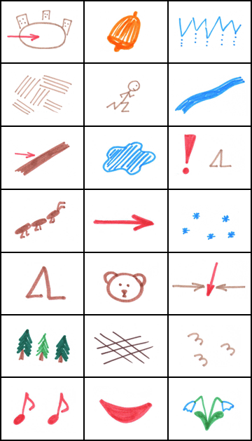
МНЕМОТАБЛИЦЫ
«Весна»
На дворе | звенит | капель,
по полям | бежит | ручей,
на дорогах | лужи. | Скоро выйдут
муравьи | после | зимней стужи.
Пробирается | медведь | сквозь
лесной | валежник. | Стали птицы
песни | петь, | и зацвёл подснежник.

Slide 9
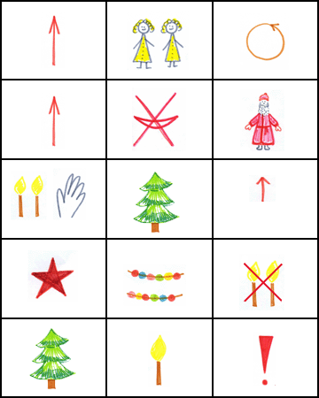
«Новый Год»
Встали | девочки | в кружок,
встали | и примолкли. | Дед Мороз
огни зажёг | на высокой ёлке. | Наверху -
звезда, | бусы в два ряда. | Пусть не гаснет
ёлка, | пусть горит | всегда!

Slide 10
Методика развития связной речи В.К. Воробьевой (картографическая схема)
Используется слуховая, зрительная, ассоциативная память.
Из текста выбираются предметы, они становятся ориентирами рассказа.
Составляется предметно-графическая схема или план. Стрелки обозначают действия.
Пересказ составляется с опорой на данный предметно-графический план.
Для обогащения пересказа признаками, в план вводятся новые обозначения: существительное - наречие -

Slide 11
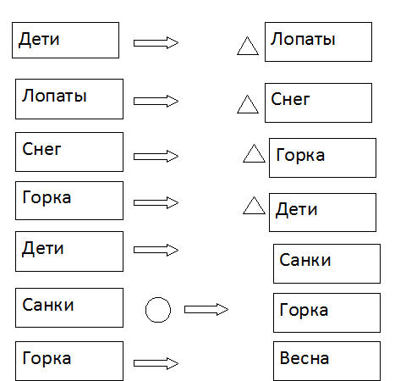
Рассказ «Зима» (по методике В.К. Воробьевой)

Slide 12
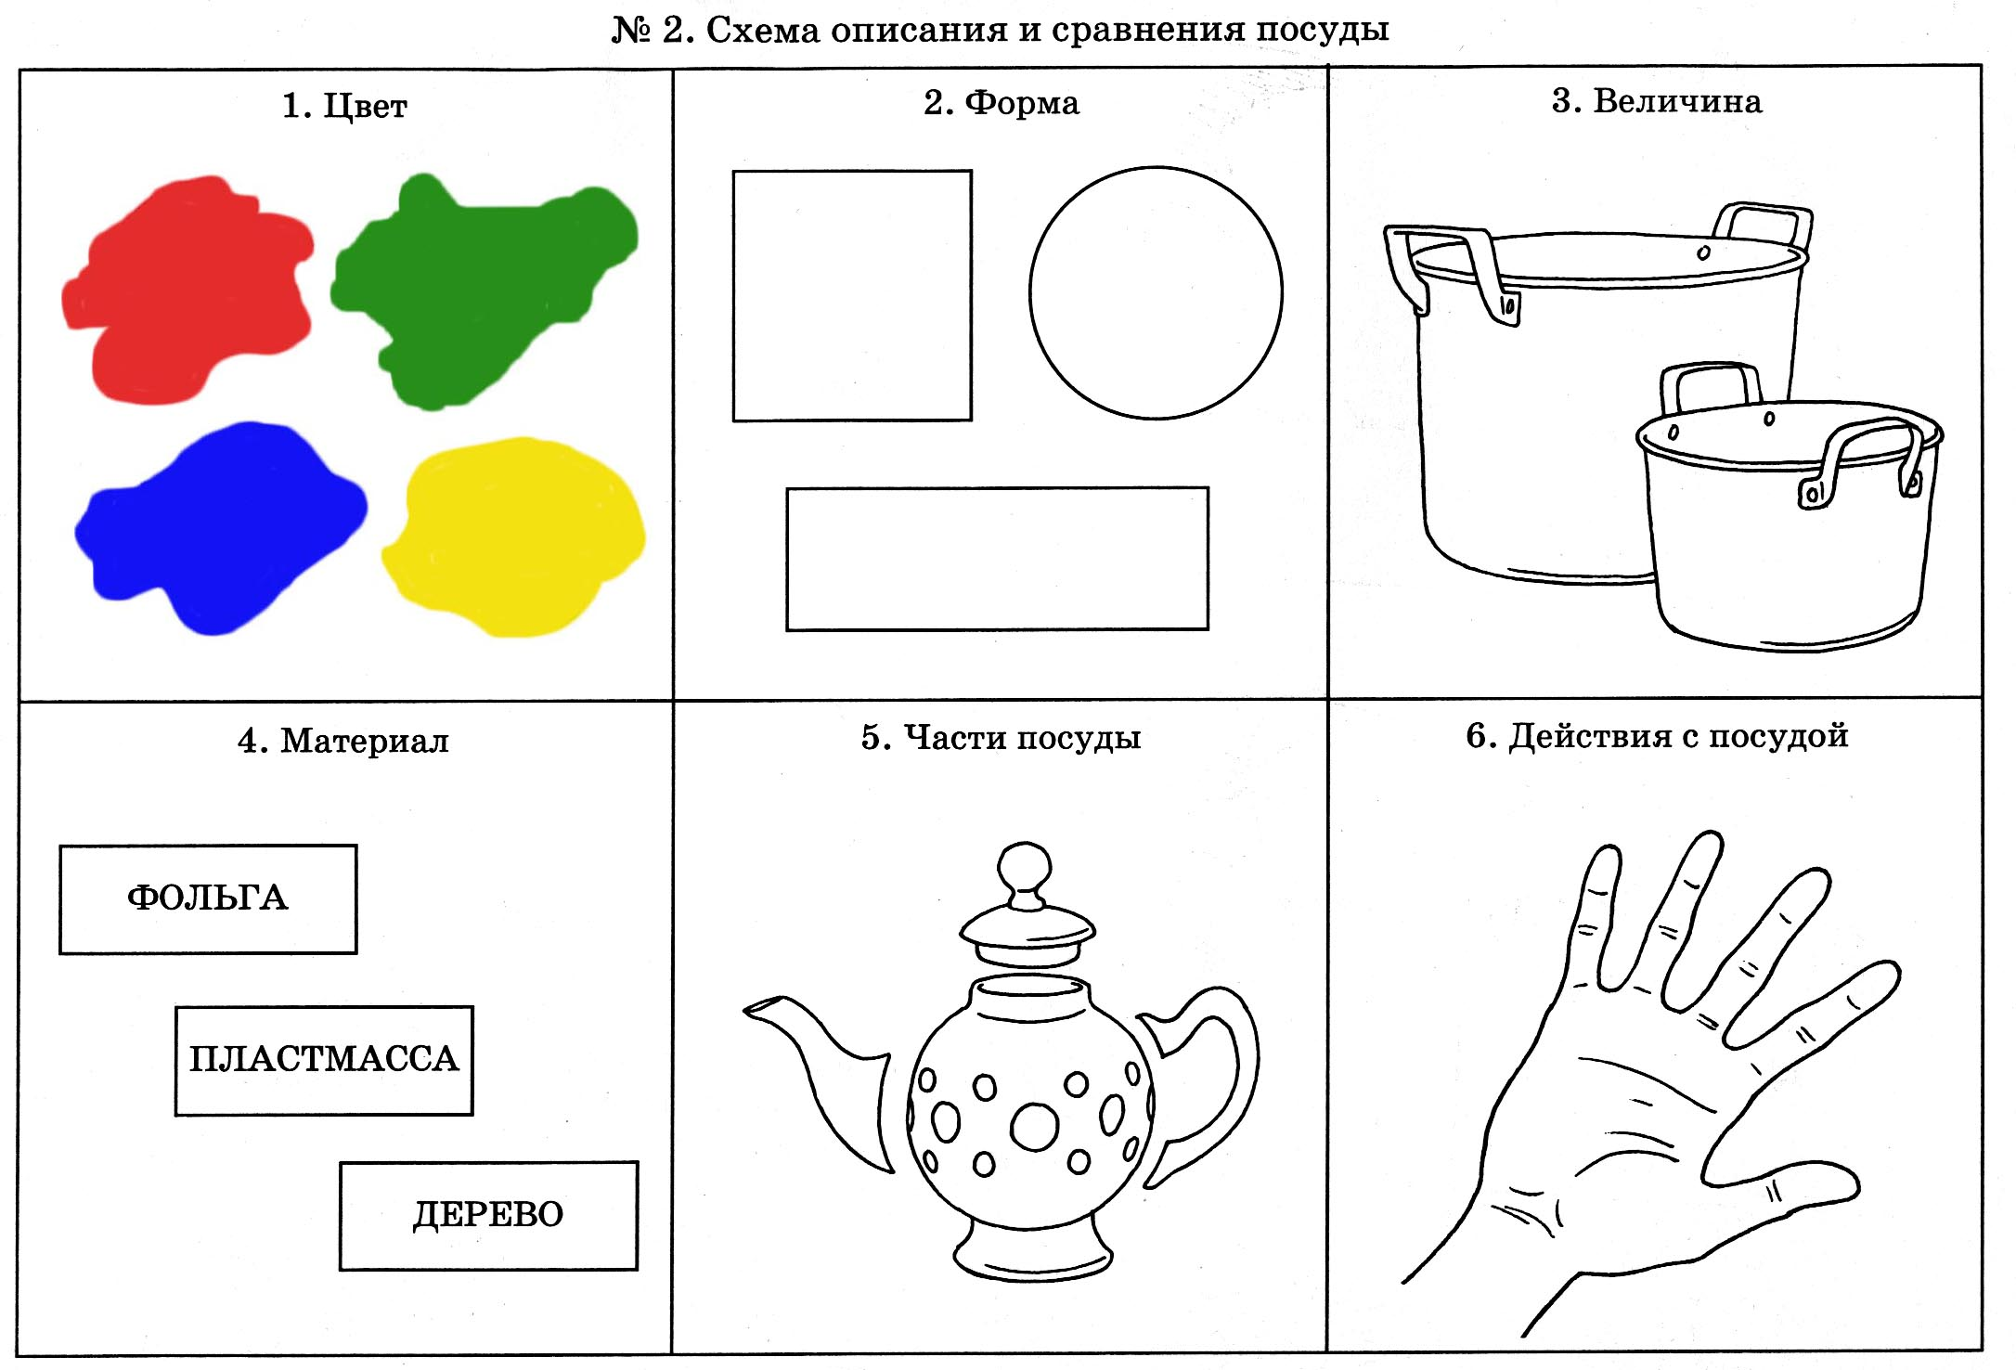
Предметно-схематические модели Т.А.Ткаченко
Схема описания и сравнения посуды

Slide 13
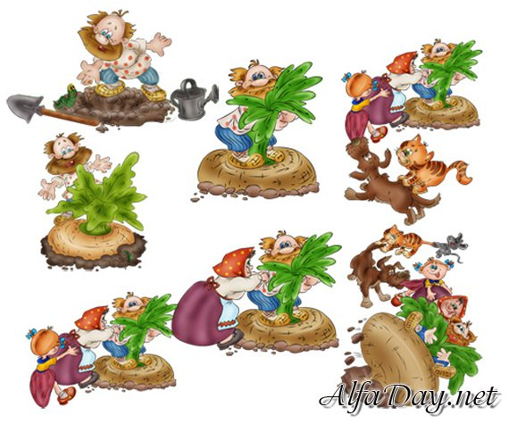
Методика коллаж Т.В. Большева

Slide 14
Мнемотехника
«Болтунишка»http://www.boltun-spb.ru/mnemo_all_name.html
Обогащение словарного запаса
Обучение составлению рассказов
Пересказ художественной литературы
Отгадывание и загадывание загадок

Slide 15
Практическая часть
Задание: игровой тест на определение знаний, умений и навыков воспитателей
Назовите формы речи.
Какие умения развиваются в диалоге.
Какие формы работы используют при обучении детей связной речи.
Назовите структуру повествования.
Разговор двоих или нескольких на тему связанную с какой-либо ситуацией.
Речь одного собеседника, обращенная к слушателям.
Рассказ сюжет, которого развертывается во времени.
С какой возрастной группы начинается работа по обучению детей монологической речи?
Ведущий прием для активизации речи и мышления.

Slide 16
Задание: Переведите пословицы на русский язык
Сын леопарда - тоже леопард. (Африка)
Яблоко от яблони недалеко падает.
Верблюда под мостом не спрячешь. (Афганистан)
Шила в мешке не утаишь.
Бойся тихой реки, а не шумной. (Греция)
В тихом омуте черти водятся.
Молчаливый рот - золотой рот (Германия)
Слова - серебро, а молчание – золото.
Тот не заблудится, кто спрашивает. (Финляндия)
Язык до Киева доведет.

Slide 17
Задание: объясни выражения
Дело в шляпе
Все в порядке
Плясать под чужую дудку
Действовать не по собственной воле
Как на иголках
Состояние крайнего волнения,
беспокойства
Чесать язык
Болтать попусту
Морочить голову
Отвлекать от основного дела
пустыми разговорами

Slide 18
Задание: назвать полностью пословицу (по 2 данным словам)
Семья – душа
Вся семья вместе, так и душа на месте.
Доме – стены
В своем доме и стены помогают.
Перьем – ученьем
Красна птица перьем ,
а человек ученьем.
Кормит – портит
Труд кормит, а лень портит.
Время – час
Делу время, потехе – час.
Тепло – добро
При солнышке тепло,
при матери добро.

Slide 19
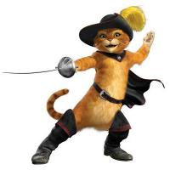
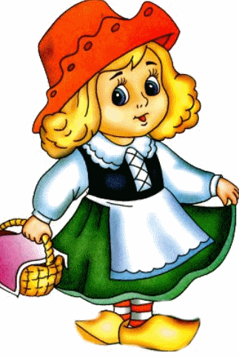
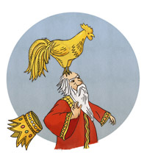
Задание: каждое слово замени противоположным и получи название сказок
Пёс без шапки
Красные усы
Красивый цыплёнок
Серебряная курочка
Чёрная туфелька

Slide 20
Синквейн
www.themegallery.com
Первая строка — тема синквейна, заключает в себе одно слово (обычно существительное или местоимение), которое обозначает объект или предмет, о котором пойдет речь.
Вторая строка — два слова (чаще всего прилагательные или причастия), они дают описание признаков и свойств выбранного в синквейне предмета или объекта.
Третья строка — образована тремя глаголами или деепричастиями, описывающими характерные действия объекта.
Четвертая строка — фраза из четырёх слов, выражающая личное отношение автора синквейна к описываемому предмету или объекту.
Пятая строка — одно слово-резюме, характеризующее суть предмета или объекта.
Чёткое соблюдение правил написания синквейна не обязательно. Например, для улучшения текста в четвёртой строке можно использовать три или пять слов, а в пятой строке — два слова. Возможны варианты использования и других частей речи.

Slide 21
Примеры синквейна
На тему любви:
Любовь.
Сказочная, фантастическая.
Приходит, окрыляет, убегает.
Удержать ее умеют единицы.
Мечта.
На тему жизни:
Жизнь.
Активная, бурная.
Воспитывает, развивает, учит.
Дает возможность реализовать себя.
Искусство.

Slide 22
Синквейн
Первая строка — тема синквейна, заключает в себе одно слово (обычно существительное или местоимение), которое обозначает объект или предмет, о котором пойдет речь.
Вторая строка — два слова (чаще всего прилагательные или причастия), они дают описание признаков и свойств выбранного в синквейне предмета или объекта.
Третья строка — образована тремя глаголами или деепричастиями, описывающими характерные действия объекта.
Четвертая строка — фраза из четырёх слов, выражающая личное отношение автора синквейна к описываемому предмету или объекту.
Пятая строка — одно слово-резюме, характеризующее суть предмета или объекта.
Чёткое соблюдение правил написания синквейна не обязательно. Например, для улучшения текста в четвёртой строке можно использовать три или пять слов, а в пятой строке — два слова. Возможны варианты использования и других частей речи.

Slide 23
Подведение итогов и награждение победителей

Slide 24
Правила для смелых и упорных педагогов
Если вы испытываете затруднения в работе по развитию речи, то планируйте этот вид деятельности не иногда, не часто, а очень часто. Через 5 лет станет легче.
Никогда не отвечайте сами на свой же вопрос. Терпите, и вы дождетесь того, что на него станут отвечать ваши дети. Помогать можно только ещё одним вопросом, или двумя, или десятью… Но знайте: количество вопросов обратно пропорционально уровню мастерства.
Никогда не задавайте вопрос, на который можно ответить «да», или «нет». Это не имеет смысла.
После проведения занятия просмотрите конспект еще раз, вспомните все вопросы, которые вы задавали детям, и замените его одним более точным.
Если рассказ не получился или получился с трудом – улыбнитесь, ведь это здорово, потому что успех впереди.

Slide 25
Решение педсовета
Продолжать создавать в ДОУ условия для развития речи детей:
- пополнить группы дидактическими играми по развитию речи (ответственные воспитатели групп, срок в течение учебного года)
- оформить стенды для родителей "Развитие связной речи дошкольника" (ответственные педагоги групп срок - апрель месяц).
2. Отражать в календарных планах индивидуальную работу по развитию связной речи детей. (ответственные заместитель заведующего по УВР, анализ календарных планов ежемесячно)
3. Для повышения уровня развития связной речи использовать эффективные формы работы. (ответственный заведующий д/с, заместитель заведующего по УВР - посещение НОД в группах)
4. Провести в группах родительские собрания по теме "Развитие речи дошкольника"

Slide 26
Спасибо за внимание!

